Slide 1
Информационно-разъяснительная работа
( Места регистрации заявлений на участие в ГИА )
Выпускники
текущего года
(в т.ч. экстернат)
*образовательная организация по месту обучения заявителя (прохождения ГИА)
Выпускники
прошлых лет
имеющие аттестат о среднем общем образовании
Обучающиеся,
получающие среднее общее образование в иностранных ОО
имеющие диплом о среднем профессиональном образовании
*орган местного самоуправления по месту регистрации (временной регистрации) заявителя
имеющие среднее общее образование, полученное в иностранных организациях
Обучающиеся в образовательных организациях среднего профессионального образования
*орган местного самоуправления по месту нахождения образовательной организации СПО
Заключение ПМПК/
Справка об инвалидности
Документы:
Паспорт
Аттестат
Диплом
Справка из СПО

Slide 2
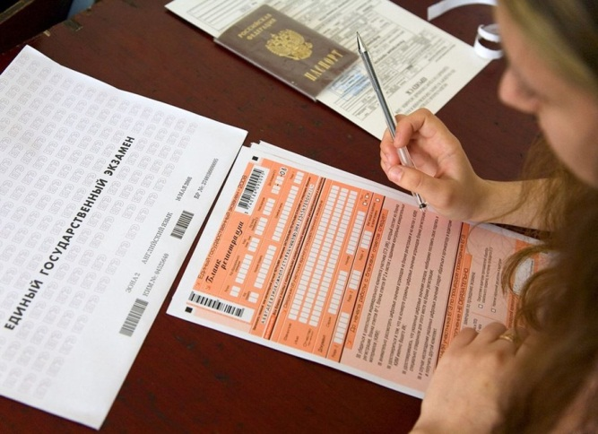
Информационно-разъяснительная работа
Формы прохождения ГИА
Единый
Государственный
Экзамен
Государственный
Выпускной
Экзамен
Письменно
Устно
Готовый пакет документов предоставляется
выпускниками текущего года
в образовательную организацию
выпускниками прошлых лет
в орган местного самоуправления по месту регистрации или временной регистрации

